Slide 1
Особенности организации и проведения государственной итоговой аттестации по образовательным программам основного общего образования в 2023-2024 году
Гаврилюк Светлана Викторовна заместитель директора

Slide 2
Нормативно-правовое обеспечение:
Федеральный закон «Об образовании в Российской Федерации» от 29.12.2012 № 273-ФЗ (ст.59)
Приказ Министерства просвещения Российской Федерации и Федеральной службы по надзору в сфере образования и науки от 4 апреля 2023 года №232/551 «Об утверждении Порядка проведения государственной итоговой аттестации по образовательным программам основного общего образования»
Приказ Департамента образования и науки города Москвы от 18 декабря 2023 года №1177 «Об утверждении Порядка проведения итогового собеседования по русскому языку»
Распоряжение Департамента образования и науки города Москвы от 21 декабря 2023 года №250р «Об определении минимального количества баллов для отдельной категории участников итогового собеседования по русскому языку»

Slide 3
Допуск к Государственной итоговой аттестации
К ГИА-9 допускаются обучающие:
Не имеющие академической задолженности
В полном объемы выполнившие учебный план (имеющие годовые отметки по всем учебным предметам учебного плана за IX класс не ниже удовлетворительных)
Получившие за итоговое собеседование «ЗАЧЕТ»

Slide 4
Итоговое собеседование
Дата
Место проведения
Технология проведения
Структура задания
Проверка

Slide 5
Даты проведения
14 февраля 2024 г.
13 марта 2024 г.
15 мая 2024 г.

Slide 6
Структура итогового собеседования
Задание 1. Чтение текста вслух
Задание 2. Подробный пересказ текста с включением приведённого высказывания
Задание 3. Монологическое высказывание
Задание 4. Диалог

Slide 7
Итоговое собеседование
Часть Часть 1 состоит из двух заданий
Задания 1 и 2 выполняются с использованием одного текста.
Задание 1 – чтение вслух небольшого текста. Время на подготовку – до 2-х минут.
В задании 2 - пересказ прочитанного текста, дополнив его высказыванием.
Время на подготовку – до 2-х минут.

Slide 8
Часть 2 состоит из двух заданий.
В задании 3 предлагается выбрать один из трёх предложенных вариантов беседы:
описание фотографии,
повествование на основе жизненного опыта,
рассуждение по одной из сформулированных проблем – и построить монологическое высказывание.
Время на подготовку – 1 минута.
В задании 4 Вам предстоит поучаствовать в беседе по теме предыдущего задания.
Общее время Вашего ответа (включая время на подготовку) – примерно 15-16 минут.
На протяжении всего времени ответа ведётся аудиозапись.
«ЗАЧЕТ» если набрано 10 или более баллов.

Slide 10
Допуск к государственной итоговой аттестации по образовательным программам основного общего образования
Отсутствие академической задолженности
ДОПУСК
к ГИА-9
Зачет по итоговому собеседованию

Slide 11
Учебные предметы ГИА-9
Обязательные учебные предметы
Русский язык
По выбору
учебные предметы
Физика, химия, биология,
Математика
Информатика
Литература, география,
Иностранные языки
История, обществознание

Slide 12
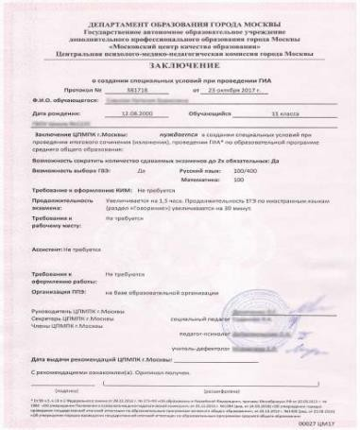
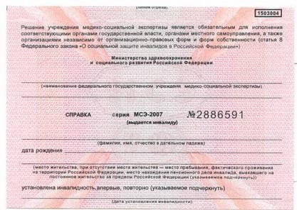
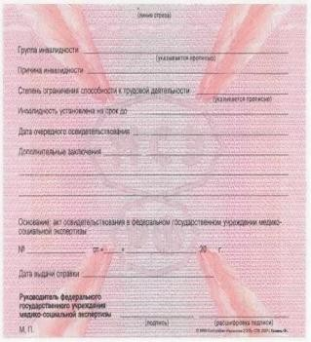
Особые условия: увеличение продолжительности экзамена на 1,5 часа
СПРАВКА
об установлении инвалидности – 24чел (45%)
ЗАКЛЮЧЕНИЕ ЦПМПК
специальные условия, рекомендованные ЦПМПК – 1 чел (2%)

Slide 13
Формы ГИА-9
ГВЭ-16 чел (30%)
ОГЭ

Slide 14
Выбор экзаменов по учебным предметам в 2024 году

Slide 15
ГВЭ по математике
ОГЭ по математике
Работа состоит из 14 заданий:
Базовый
уровень сложности - 13 заданий (1 балл)
Повышенный уровень сложности – 1 задание (2 балла)
Шкала перевода первичных баллов в пятибальную отметку
Работа состоит из 25 заданий:
С кратким ответом в виде одной цифры, которая соответствует номеру правильного ответа -2 задания
С кратким ответом в виде числа или последовательности цифр – 17 заданий
С развернутым ответом – 6 заданий
Шкала перевода первичных баллов в пятибальную отметку
Отметка | «2» | «3» | «4» | «5»
Общий балл | 0-3 | 4-6 | 7-9 | 10-11
Отметка | «2» | «3» | «4» | «5»
Общий балл | 0-7 | 8-14 | 15-21 | 22-32

Slide 16
Расписание проведения ОГЭ в 2024 году
Досрочный период: 23 апреля – 18 мая
Основной период: с 21 мая по 2 июля
Дополнительный период: с 3-24 сентября

Slide 17
Расписание проведения ОГЭ в 2024 году
21 мая
Английский язык
22 мая
Английский язык
27 мая
Обществознание
30 мая
3 июня
6 июня
11 июня
14 июня
Биология
Химия
Информатика
Физика
История
География
Химия
Русский язык
Математика
Обществознание
География
Информатика
Литература
Физика
Биология
Информатика

Slide 18
Проведение ГИА

Slide 19
ГИА-9 с использованием компьютера и ПО
По информатике
По географии
По физике
Апелляции о несогласии с выставленными баллами не предусмотрена

Slide 20
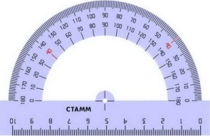
Разрешено использовать
МАТЕМАТИКА – линейка
ХИМИЯ – непрограммируемый калькулятор
ГЕОГРАФИЯ – линейка, непрограммируемый калькулятор
ФИЗИКА - линейка, непрограммируемый калькулятор

Slide 21
Шкала перевода баллов ОГЭ в оценку в 2024 году
Учебный предмет | 2 | 3 | 4 | 5 | Профильный проходной балл
Русский язык | 0-14 | 15-22 | 23-28 | 29-33 | 26
Математика | 0-7 | 8-14 | 15-21 | 22-32 | 18
Физика | 0-10 | 11-21 | 22-33 | 34-43 | 30
Химия | 0-9 | 10-20 | 21-30 | 31-40 | 27
Биология | 0-12 | 13-24 | 25-35 | 36-45 | 33
География | 0-11 | 12-18 | 19-25 | 26-31 | 23
Обществознание | 0-13 | 14-22 | 23-29 | 30-35 | 28
История | 0-9 | 10-19 | 20-27 | 28-34 | 24
Литература | 0-13 | 14-22 | 23-31 | 32-39 | 26
Информатика | 0-4 | 5-10 | 11-16 | 17-19 | 14
Иностранный яз. | 0-28 | 29-45 | 46-57 | 58-68 | 55

Slide 22
Основание для выдачи аттестата
Удовлетворительные результаты ОГЭ по ВСЕМ ЧЕТЫРЕМ ПРЕДМЕТАМ
Отметки по ОГЭ влияют на отметки, идущие в аттестат по этим предметам
По оставшимся предметам выставляются годовые отметки

Slide 23
Итоговые оценки в аттестат
9 класс
I триместр | II триместр | III триместр | год | ОГЭ | Итоговая
3 | 4 | 3 | 3 | 4 | 4
3 | 4 | 3 | 3 | - | 3
годовая отметка:
(3+4+3)/3=10/3≈3,33=3
итоговая отметка:
(3+ 4)/2=7/2≈3,5=4

Slide 24
Информационные ресурсы
Сайт Регионального центра обработки информации rcoi.mcko.ru
Сайт Федерального государственного бюджетного научного учреждения
«Федеральный институт педагогических измерений» http://www.fipi.ru
Сайт Федеральной службы по надзору в сфере образования и науки
http://obrnadzor.gov.ru/gia/gia-11/

Slide 26
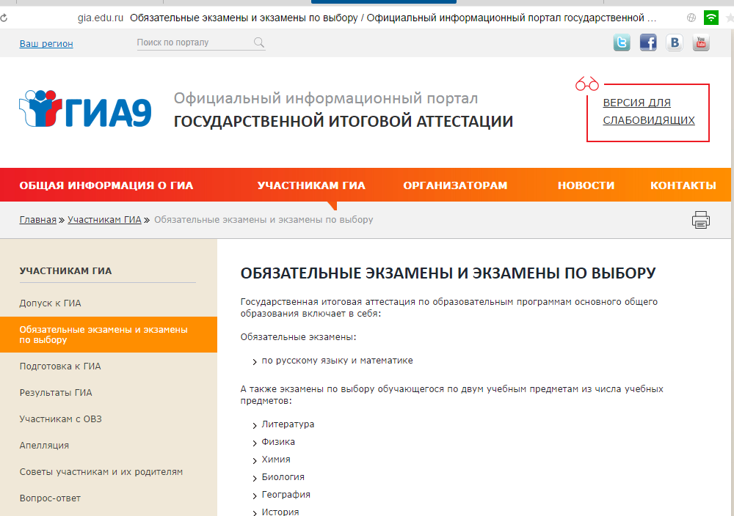

Slide 27
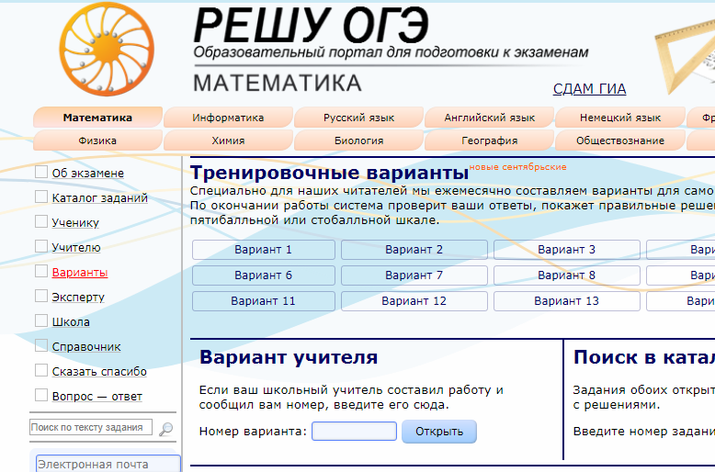

Slide 28
Спасибо за внимание!

